Slide 1
Le livre de ma vie

Slide 2
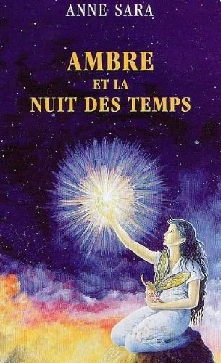
Ambre et la Nuit des Temps
Introduction
Ce roman a été édité par Ajna éditions.
Il a fait sa première parution en novembre 1995.
Anne Sara: L’écrivaine

Slide 3
Les personnages
En premier lieu nous trouvons Ambre: une jeune fille incomprise de ses parents. Son seul recours : Sa grand-mère.
En personnages secondaires importants, nous retrouvons:
Ki Lin :
Son nom signifie « Ying et Yang », c’est la dernière licorne, déesse de la sagesse .
Ronahta:
Un jeune homme que Ambre rencontra durant son voyage et avec qui elle vivra un amour passionnel.
Passiflor:
Une jeune Elfine liée à Ambre depuis le début de sa quête.

Slide 4
L’histoire
Ce roman raconte la vie d’Ambre, une jeune fille amoureuse de la faune et de la flore dont les parents semblent désintéressés. Son seul espoir dans ce monde est alors sa grand-mère, seulement cette dernière est très vieille et ne va pas tarder à la quitter. Cependant, même après le départ de cette sage dame, la jeune fille continuera de l’entendre et de communiquer avec elle par la pensée.
Suite au départ du seul être qu’elle appréciait plus que tout, Ambre fût appelée par un être de lumière, elle sut donc que sa propre aventure allait enfin commencer. Alors, le lendemain au petit matin, elle fit ses adieux à ses parents […] et partit rejoindre Aurore, une biche, qui la guidera jours et nuits dans la forêt en compagnie de ses amis les animaux avant de trouver la clairière où la dernière licorne l’attendait.
Après des adieux douloureux, Ambre s’envola sur le dos de Ki Lin et sa quête commença enfin. Elle se balada par la suite sur différentes planètes, apprenant de nouvelles choses chaque jour en compagnie de la Licorne et de Passiflor . Sur chacun de ses endroits, Ambre apprendra à contrôler ses pouvoirs, à respecter autrui et à aider tout le monde. Elle apprendra aussi ce qu’est l’amour et la haine…

Slide 5
Pourquoi j’aime ce roman ?
En premier lieu, ce roman colle parfaitement à l’univers que j’apprécie, il est du genre fantastique tout en reprenant énormément d’éléments de la réalité.
Deuxièmement, il relie l’époque moderne au passé, on retrouve par exemple Aphrodite sur une planète nommée Vénus, cette dernière est ici encore la déesse de la beauté.
Troisièmement, l’histoire de ce roman est très complète et complexe, chaque personnage qu’on rencontre est détaillé et chacun a sa propre personnalité, tous montrent une part de gentillesse et de méchanceté. Personne n’est tout blanc ou tout noir.
En dernier point, je citerai simplement que ce roman a un aspect très philosophique dans ses dialogues et sa narration, ce qui le rend aussi très intéressant dans sa composition ☺.

Slide 6
Merci à tous de m’avoir écouté.
FIN
Annabelle Claude 4°2

